Slide 1



Заявка на конкурс
Название конкурса: III Городской проект «Люди, события, факты…»
Номинация: «Необычное в обычном»
История ПАО «Кокс»
в деталях
ПАО «Кокс»
Авторский состав проекта:
Булаевская М.Б. – директор по персоналу и социальным вопросам
Субботин С.П. – директор по науке и инновационным технологиям
Клещева Т.Ю. – начальник УИОС
Храмцова К.А. – редактор УИОС
Сокотухин Д.А. – художник-конструктор (дизайнер)

Slide 2
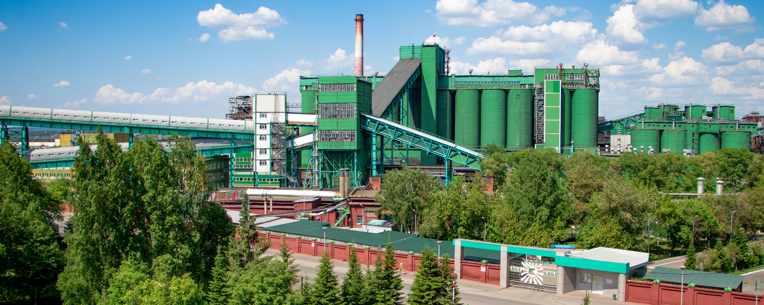
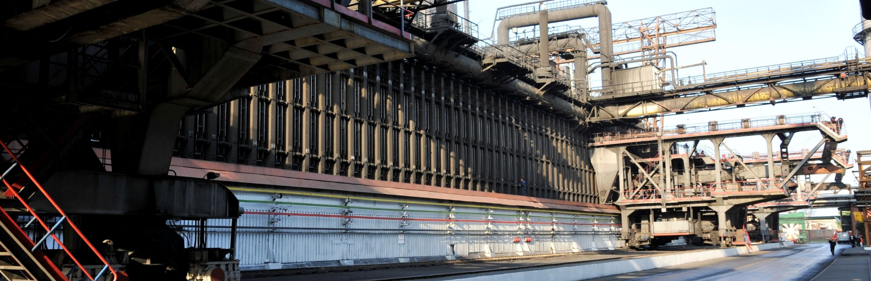

История ПАО «Кокс»
в деталях
Управление информации и общественных связей ПАО «Кокс»
(Входит в Промышленно-металлургический холдинг)

Slide 3
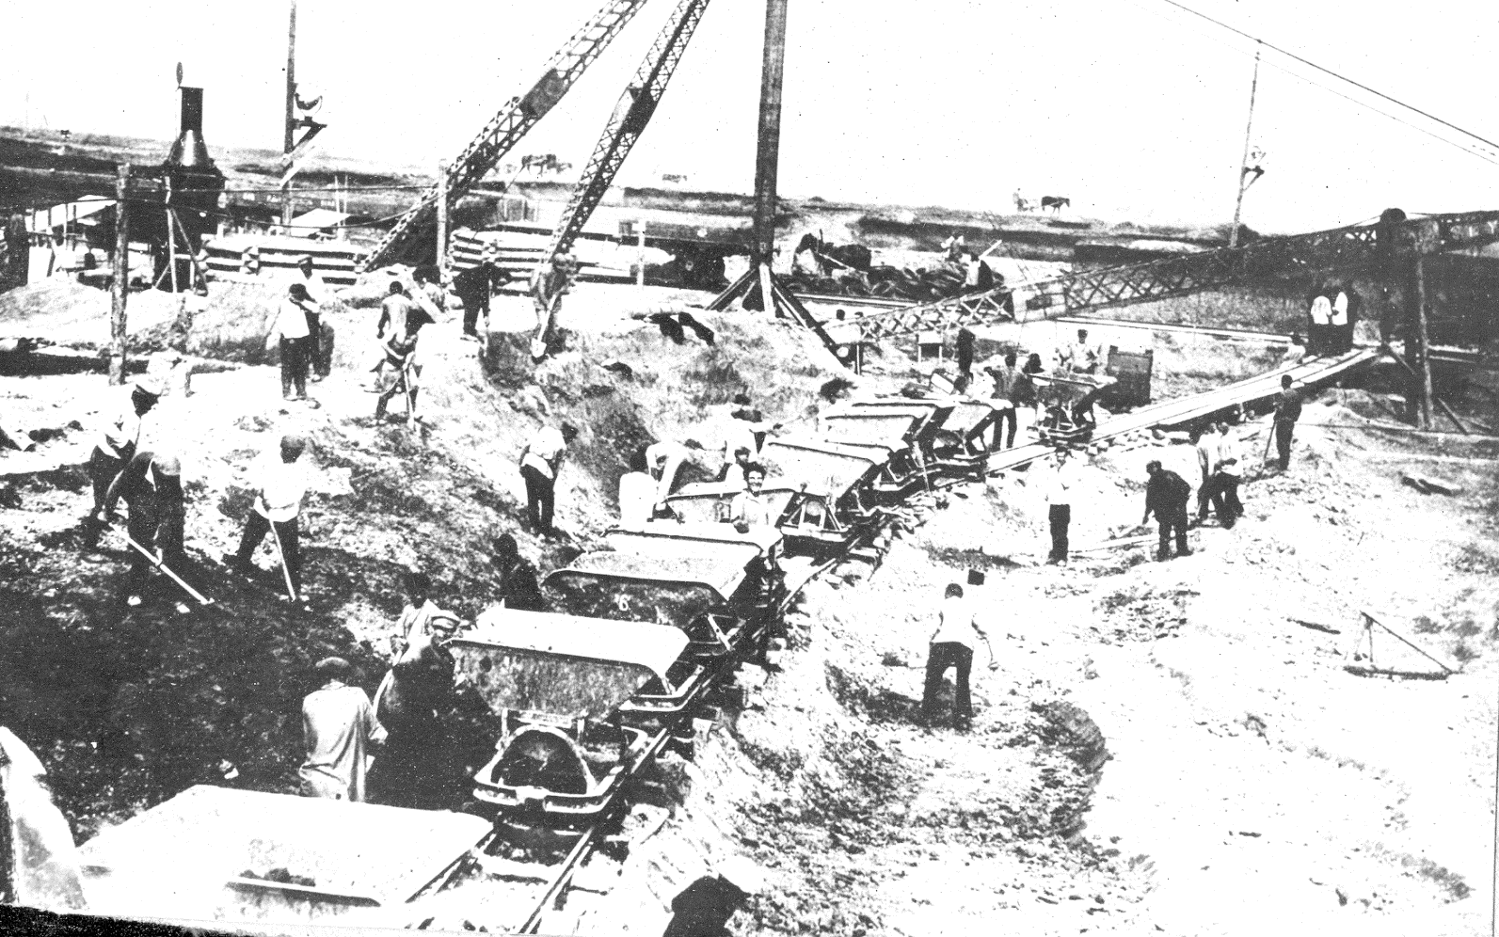

Начало истории
Однажды в руки начальника конденсационной станции ПАО «Кокс» Алексея Шашкова попала настоящая историческая реликвия.
В свободное от работы время Алексей Шашков увлекается нумизматикой и бонистикой: коллекционирует бумажные банкноты и монеты.
Изучая предложения на одном из интернет-аукционов, он наткнулся на металлический жетон с надписью: «Кемеровский коксохимический завод «Сибуголь» № 453».
С этого момента и началось его увлекательное расследование.

Slide 4
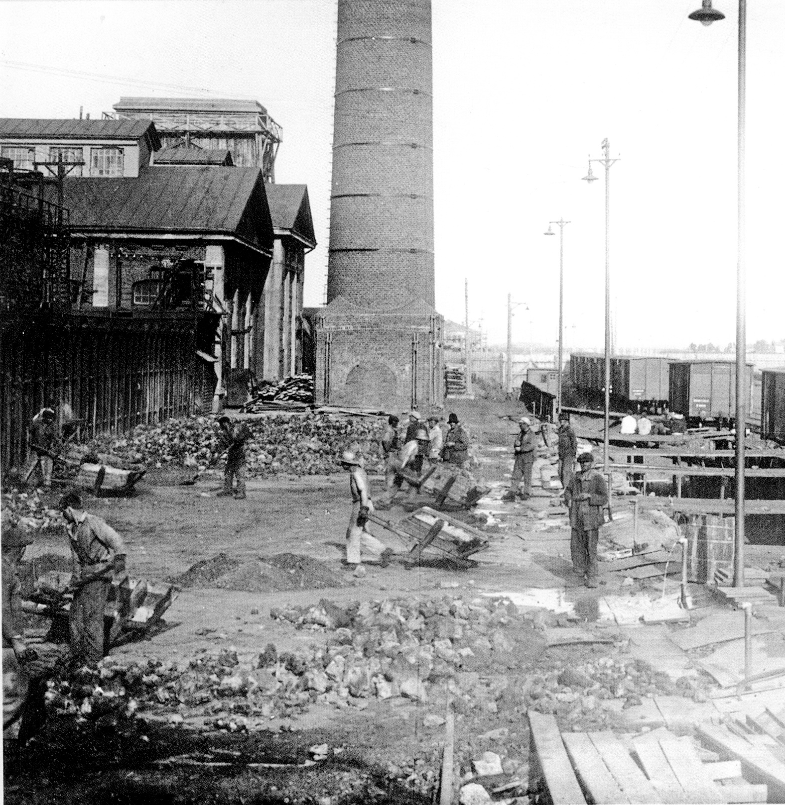
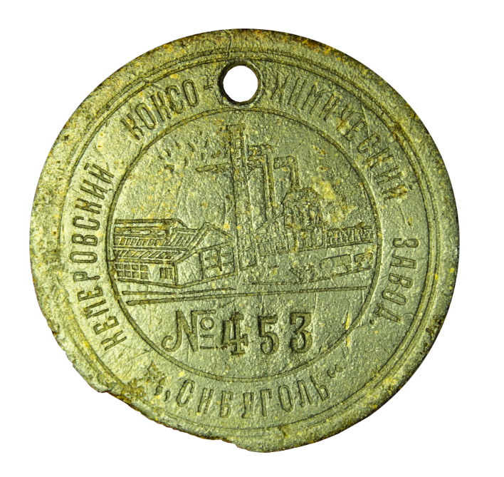
Интересная находка
Металлическая фишка с отверстием оказалась жетоном-пропуском на территорию Кемеровского коксохимического завода.
Редкую находку продавец откопал из земли в Промышленновском районе. Он предположил, что жетон выпуска 1935-1936 годов, так как был найден среди монет этого времени.
Чтобы узнать побольше о находке, Алексей обратился в областной архив и изучил историю угольного объединения «Сибуголь». Он узнал, что оно существовало с 1920 по 1930 годы. В него помимо шахт и металлургических предприятий входил и коксохимический завод.

Slide 5
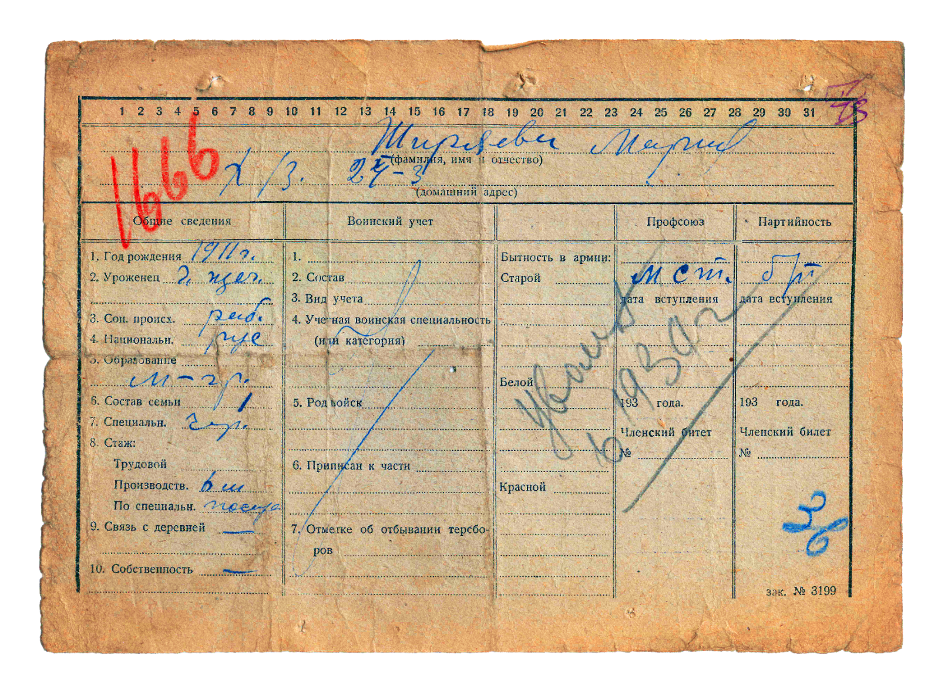
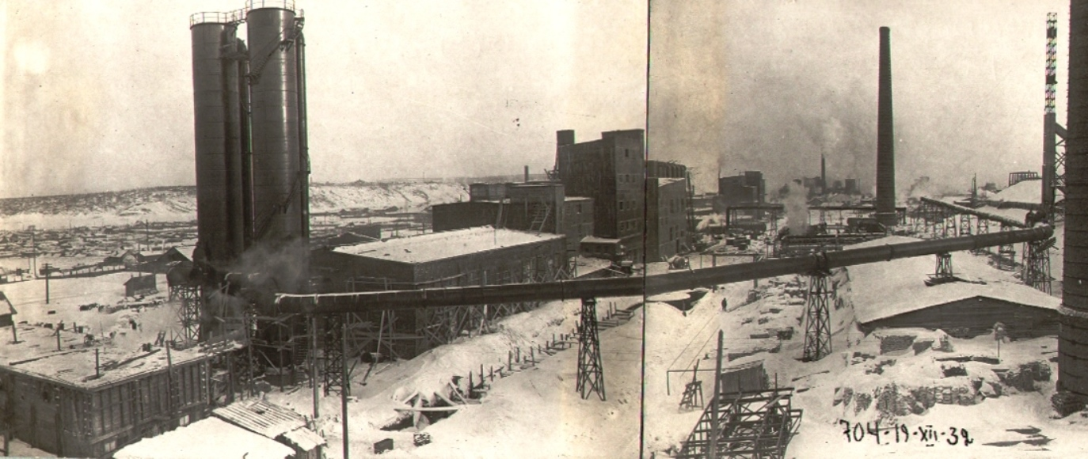
Исторический документ
Узнать, кто был владельцем жетона, помогла заведующая заводским архивом Анна Глотова , которая предположила, что информация о его номере должна быть отражена в личных карточках работников. В подшивке с информацией о работниках, уволенных в 1930 году, обнаружили потёртую карточку с номером 453 в уголке.
Оказалось, что бирка-жетон принадлежала работнице Марии Ширяевой, 1911 года рождения, уроженке Щегловска. 4 января 1930 года, когда она пришла на завод, ей было 19 лет.

Slide 6
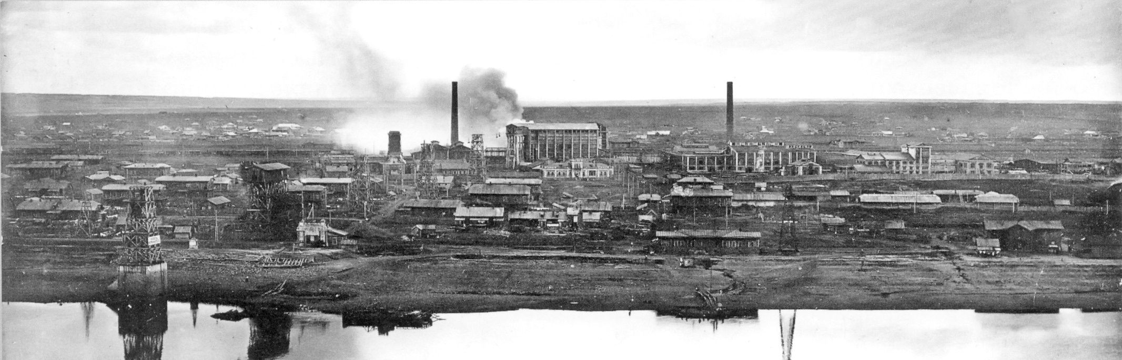
Исторический документ
Она была не замужем, потому что в графе «состав семьи» один человек. Образования не получила – в карточке отмечено «малограмотная». Девушку взяли работать в коммунальный отряд рабочей. В графе «специальность» надпись «посуда», в дополнительных отметках – «годна к лёгкой работе». Можно предположить, что в отряде девушка трудилась посудомойкой. И на период работы была устроена в общежитии при заводе. Домашний адрес значится следующий: Химзавод, 24 – 3.

Slide 7
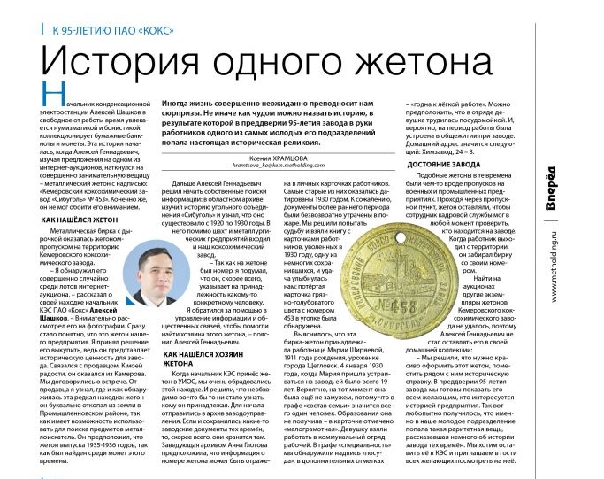
Публикация в газете
Такие жетоны в те времена были чем-то вроде пропусков на военных и промышленных предприятиях. Проходя через пропускной пункт, жетон оставляли, чтобы сотрудник кадровой службы мог в любой момент проверить, кто находится на заводе. Когда работник выходил с территории, он забирал бирку со своим номером.
Жетон с личной карточкой Марии Ширяевой разместили на специальном стенде, дополнив исторической справкой. Любой из интересующихся историей завода может посмотреть на раритетную вещь в КЭС.
А история расследования Алексея Шашкова попала на страницы нашей корпоративной газеты «Вперёд».

Slide 8
Контактные данные:
Клещева Татьяна Юрьевна, начальник УИОС
650021, Кемерово, ул. 1-я Стахановская, 6
kleshcheva_tiu@metholding.com
Телефоны для связи
+7 (3842) 57-15-31
+7 (905) 069-95-84

